Slide 1

პროგრამული სისტემები სპორტის მენეჯმენტში ძიუდოს მაგალითზე
ივანე ჯავახიშვილის სახელობის თბილისის სახელმწიფო უნივერსიტეტი
ზუსტ და საბუნებისმეტყველო მეცნიერებათა ფაკულტეტი
ხელმძღვანელი: ფიზ.მათ.მეცნ.დოქტ. დავით ხაჩიძე

Slide 2

ჯგუფის წევრები
კვეკვესკირი თენგიზ
მაქანდარაშვილი გია
მირზაშვილი გიორგი
კლოიანი მანველ
კორახაშვილი ლუკა
ლაცაბიძე გიორგი
საბაშვილი ირაკლი
ურიდია დავითი
ქოჩლაძე გურამ
შონია საბა
ციყელაშვილი გიორგი
ჭანკვეტაძე მარიამი

Slide 3


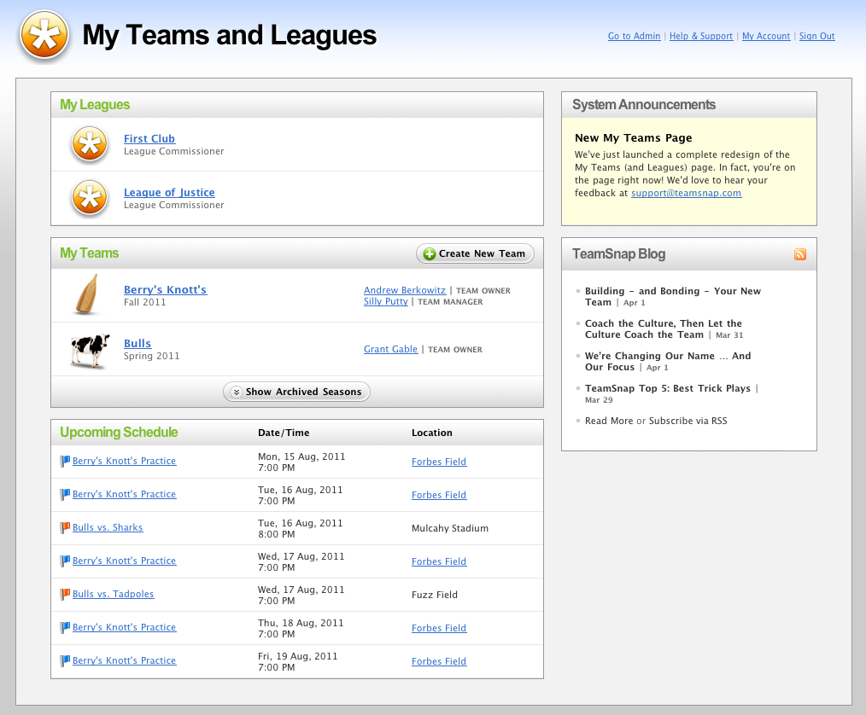
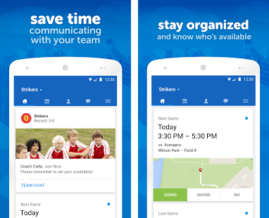
პროგრამული სისტემები სპორტის მენეჯმენტი
21-ე საუკუნის ერთ-ერთი ყველაზე პოპულარული პროგრამაა სპორტულ დარგში.

Slide 4


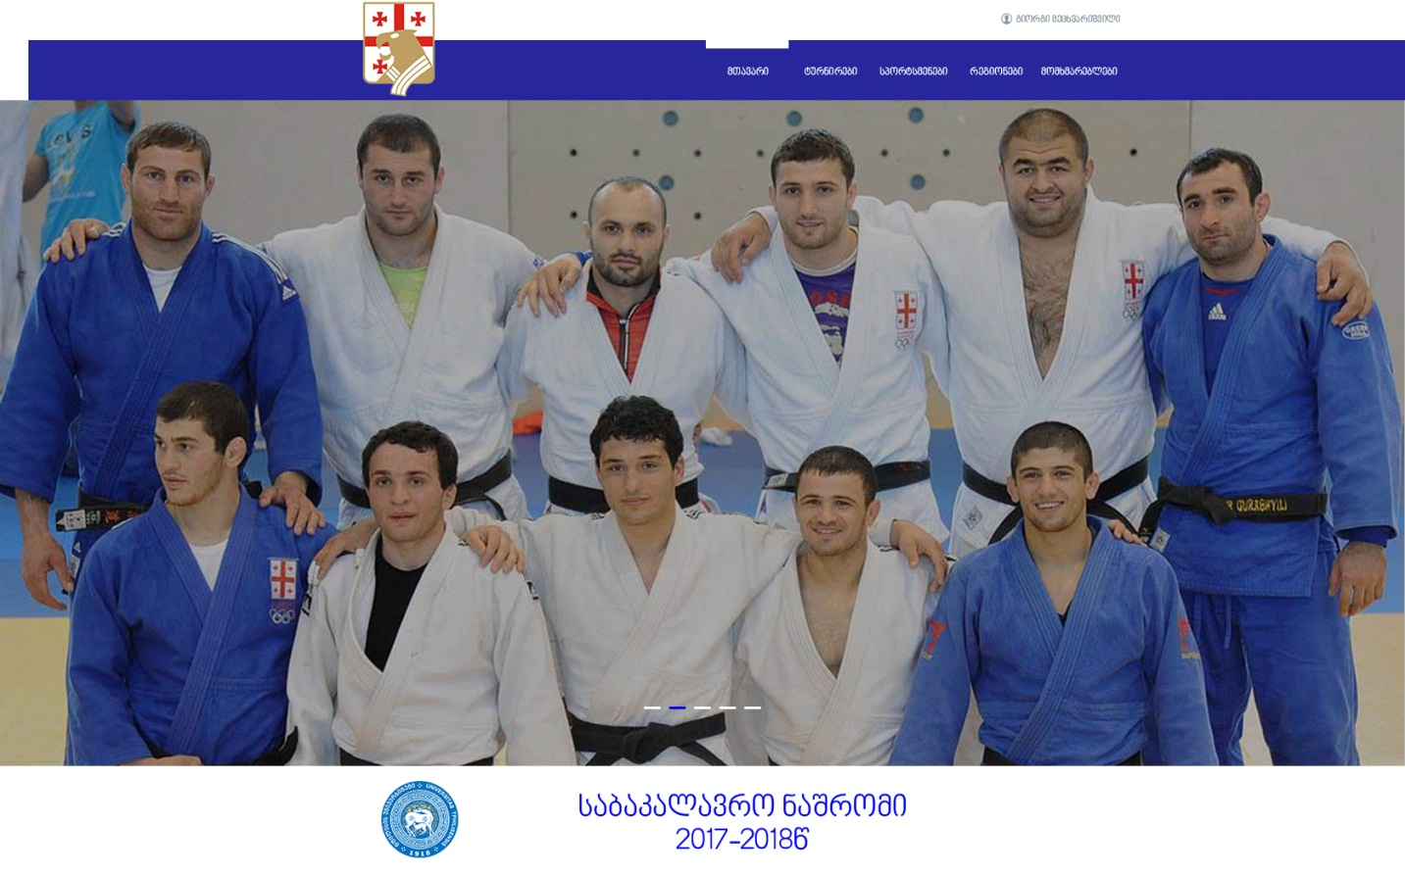



ძიუდოს ფედერაციის სპორცმენებისა და შეჯიბრებების Web Application

Slide 5
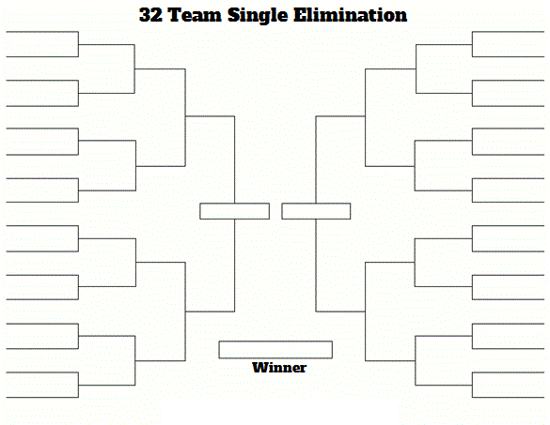
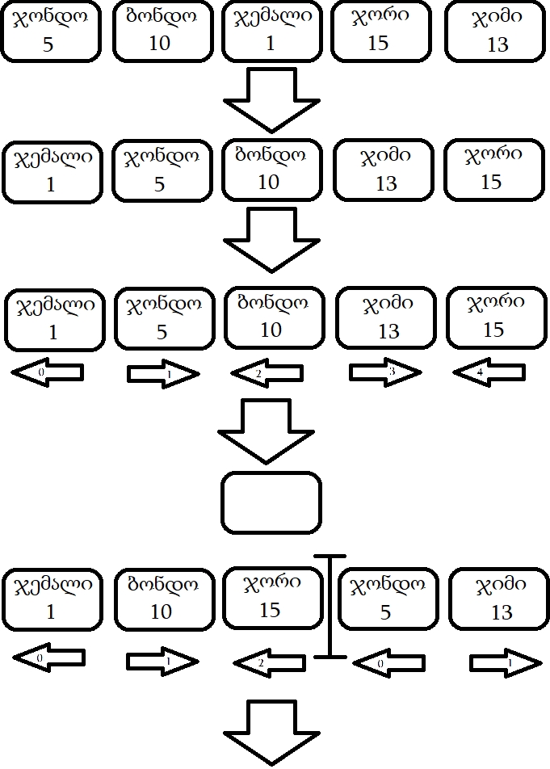
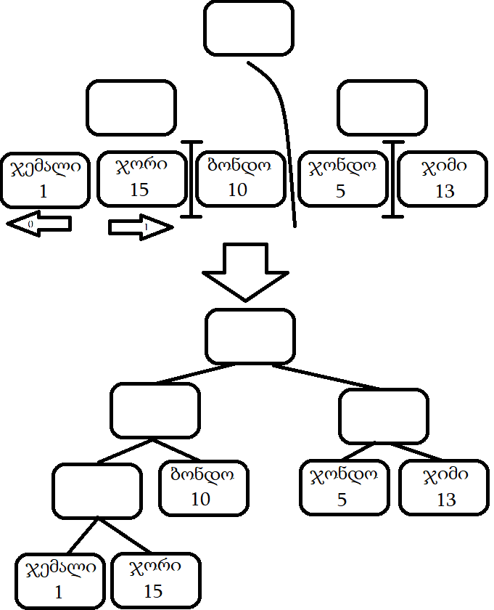
სპორტსმენთა შეწყვილების ალგორითმი

Slide 6
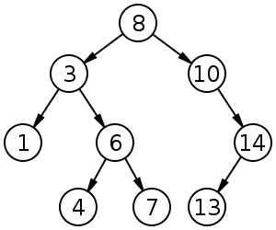
ალგორითმის ფსევდო კოდი
დაამუშავე_სია( კვანძი, სია, დამატებითი ) { თუ სია შეიცავს ერთ ელემენტს მაშინ მიანიჭე კვანძს სიის ერთადერთი ელემენტი დაასრულე ფუნქცია შექმენი ცარიელი სია მარცხენასთვის შექმენი ცარიელი სია მარჯვენასთვის ინდექსი ჩამოივლის მთელ რიცხვებს 0 დან სიის ელემენტთა რაოდენობამდე ყოველი ინდექსის მნიშვნელობისთვის თუ ინდექსი ლუწია მაშინ სიის ინდექსის შესაბამისი ელემენტი დაამატე მარცხენასთვის სიას წინააღმდეგ სიის ინდექსის შესაბამისი ელემენტი დაამატე მარჯვენასთვსი სიას თუ საჭიროა კვანძის მარცხენა შვილის დამატება და დამატებითი დადებითია მაშინ დაამატე კვანძის მარცხენა შვილი ცარიელი მონაცემით დამატებითი შეამცირე ერთით. თუ საჭიროა კვანძის მაჯვენა შვილის დამატება და დამატებითი დადებითია მაშინ დაამატე კვანძის მარჯვენა შვილი ცარიელი მონაცემით დამატებითი შეამცირე ერთით. დაამუშავე_სია(კვანძის მარცხენა შვილი, მარცხენასთვის, დამატებითი) დაამუშავე_სია(კვანძის მარჯვენა შვილი, მარჯვენასთვის, დამატებითი) }

Slide 7
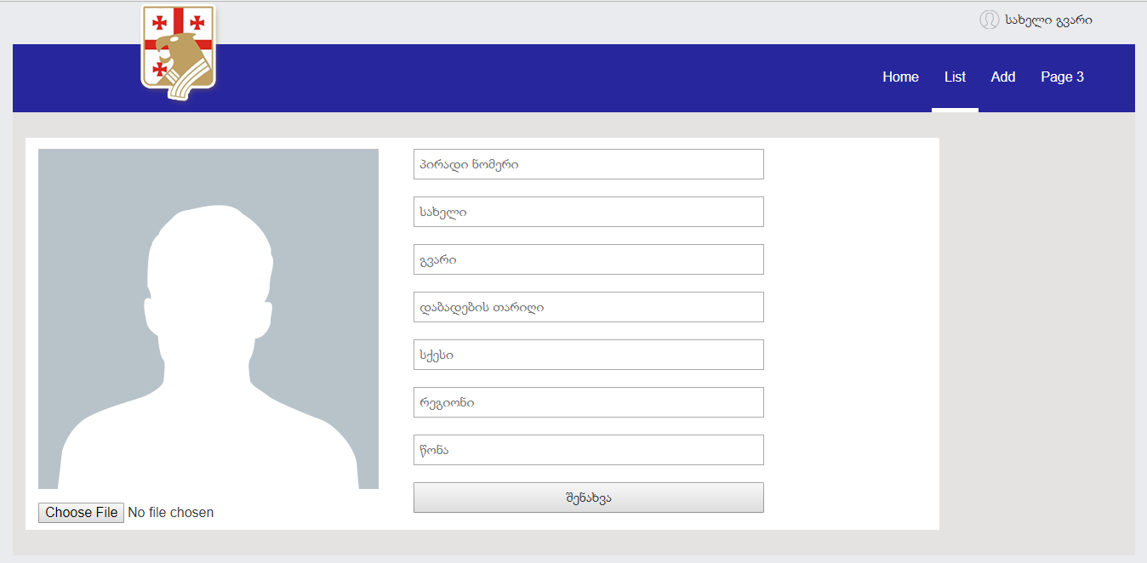
სარეგისტრაციო ფორმა
ფუნქციონალი:
სპორტსმენის დამატება;
არსებული სპორტსმენის ჩასწორება;
არსებული სპორტსმენის წაშლა.

Slide 8
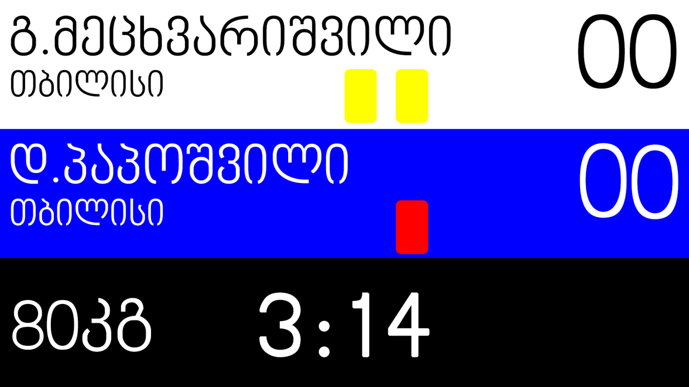
შეჯიბრის ტაბლო
Responsive Design
რეალურ დროში ინფორმაციის ცვლა
მოსახერხებელი ინტერფეისი
რეალურ დროში ბაზის განახლება

Slide 9
მადლობა ყურადღებისთვის!

